Slide 1
Исследовательская работа по физике «Экономия электроэнергии»
МБОУ Мотовиловская СШ
Работу выполНИли:
Коровайкин никита олегович , хмельников роман дмитриевич
Ученики 9 класса
Руководитель:
Константинова Ирина Александровна, учитель физики

Slide 2
Задачами работы стали:
Изучение по различным источникам информации истории применения электроэнергии для улучшения условий жизни человека.
Анализ положения дел с экономией электроэнергии дома.
Предложения по экономии электроэнергии через внедрение ресурсосберегающих технологий.
Считаем работу актуальной, так как с помощью исследования мы хотим помочь семьям сэкономить электричество.

Slide 3
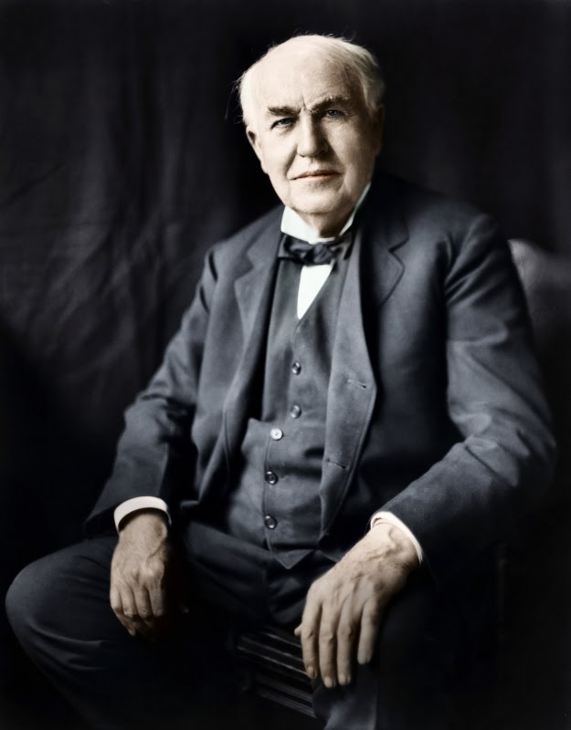
Томас Эдисон -
изобретатель лампы
накаливания

Slide 4
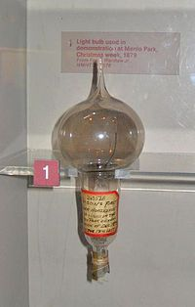
Лампочка
Эдиссона

Slide 5
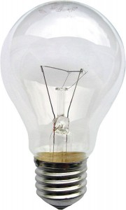
Лампа накаливания

Slide 6
Преимущества лампы накаливания:
Налаженность в массовом производстве
Доступная стоимость
Небольшие размеры
Быстрый вход на рабочий режим
Отсутствие токсичных компонентов, и как следует отсутствие необходимости в инфраструктуре по сбору и утилизации
Непрерывный спектр излучения
Приятный и привычный в быту спектр
Морозостойкость
Недостатки лампы накаливания:
Низкая световая отдача
Относительно малый срок службы
Хрупкость и чувствительность к удару
Представляют пожарную опасность.

Slide 7
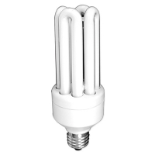
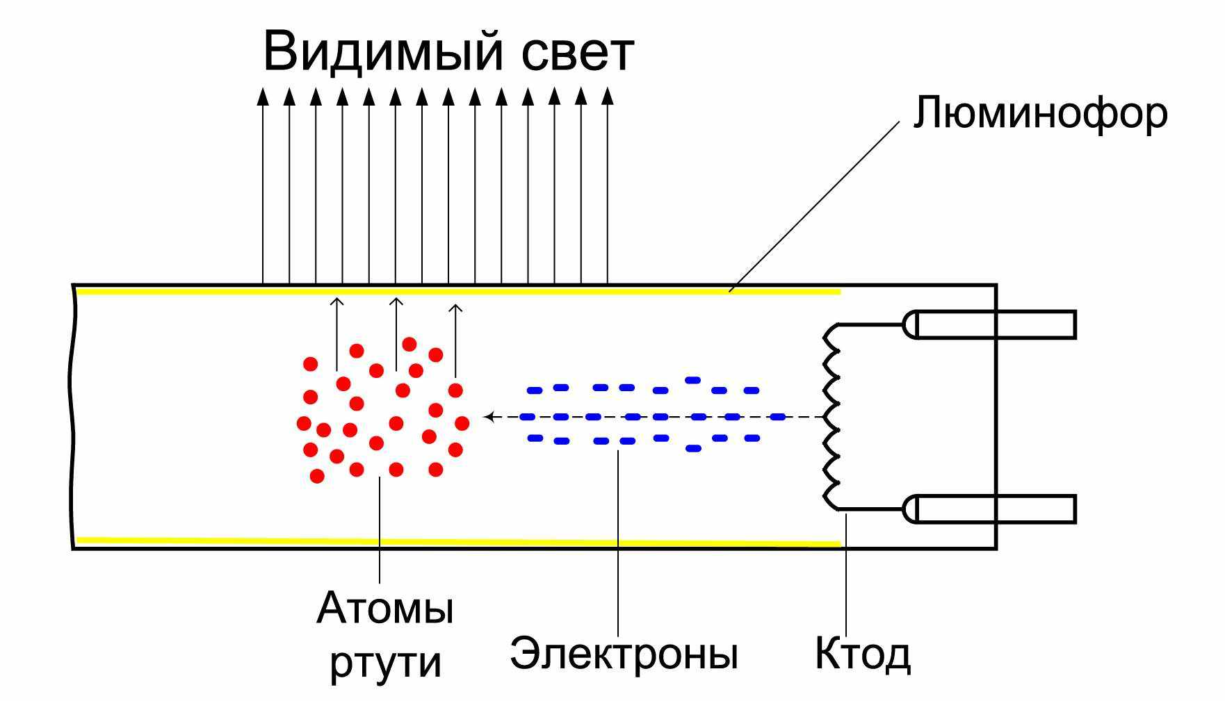
Энергосберегающая лампа
Строение лампы

Slide 8
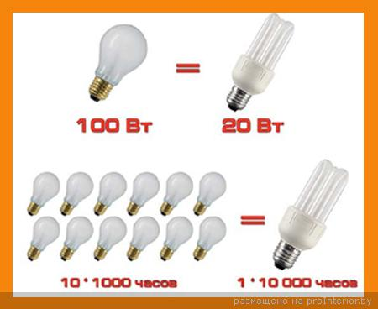
Сравнительная схема
энергосберегающая, Вт | Лампа накали-вания, Вт
5 | 25
7 | 35
9 | 45
11 | 60
14 | 75
16 | 85
20 | 100

Slide 9
Преимущества и недостатки энергосберегающих ламп
Преимущества:
Недостатки:
Налаженность в массовом производстве
Доступная стоимость
Небольшие размеры
Быстрый вход на рабочий режим
Непрерывный спектр излучения
Выбор на любой вкус и цвет
Токсичные вещества
Ультрафиолетовое излучение
Необходимость спец. утилизации

Slide 10
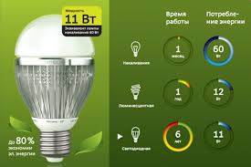
Низкое энергопотребление по сравнению с обычным освещением. Такой лампе нужно 10 Вт, чтобы осветить помещение равносильно лампе накаливания в 100 Вт.
Нет ультрафиолетового излучения. Ультрафиолетовая составляющая обычного освещения может привести к повреждению тканей глаз.
В свете производится очень мало тепла, снижая стоимость строительства кондиционирования воздуха.
Срок службы лампы очень долгое время, большинство производителей светодиодов оценивает их работу в 40 000—50 000 часов. Если каждый день пользоваться её по 5 часов, то срок службы иссякнет более чем через 10 лет.
Они экологически безопасные по сравнению с энергосберегающими лампами, в которых содержится ртуть.
Маленький вес, ударопрочные.
Мгновенный разогрев, менее чем за 1 сек.
Светодиоды.

Slide 11
Сравнительная таблица ламп
 | Лампа накаливания | Лампа дн. Освещения(Энергосберегающая) | Светодиодная
Количество | 17 | 17 | 17
Работа | 204 кВт*ч | 40,8 кВт*ч | 20,4 кВт*ч
Стоимость | 506 руб | 101 руб | 50,5 руб

Slide 12
Памятка по энергосбережению
- возьмите за правило выключать свет, когда выходите из комнаты даже на несколько минут;
- при покупке электротоваров обращайте внимание на класс энергосбережения, предпочтение отдайте классу А, самым неэкономичным считается класс G.;
- телевизоры и прочие приборы, работающие в режиме ожидания, лучше выключать из розетки;
- не оставляйте в розетке и зарядное устройство, даже без телефона оно продолжает «вытягивать» энергию;
- используйте режим энергосбережения компьютера. Такая экономия сохранит до 50 % энергии, потребляемой компьютером;
- не забывайте чистить фильтры и мешки для мусора в пылесосе. Загрязненные, они уменьшают тягу воздуха и увеличивают потребление энергии;
- избегайте неполной загрузки стиральной машины и не перегружайте барабан. Правильно выбирайте программу. Перед стиркой белье можно замочить, а затем постирать без предварительной стирки, при которой тратится до 30 % энергии;
- не ставьте холодильник рядом с плитой или батареей - при температуре воздуха около 30° агрегат увеличивает количество затрачиваемой на охлаждение энергии. По этой причине не помещайте в холодильник теплые блюда;
- чистота окон тоже помогает сэкономить - грязные стекла пропускают меньше света. Пыль на плафонах отнимает еще 10 - 20% света;
- светлые материалы в отделке квартиры отражают до 70 - 80% света, а темные лишь 10 - 15%;
- если вы пользуетесь электрической плитой, готовьте на конфорке, соответствующей диаметру сковороды или кастрюли;
- готовить еду лучше под крышкой, что позволит сэкономить до 20% времени, а значит, и энергии;
- своевременно очищайте и накипь в электрическом чайнике. Из-за уменьшения теплопроводности увеличивается время нагрева воды.

Slide 13
В условиях повышения государственных затрат на выработку энергии, каждый из нас должен внести свою часть в экономию государственных средств. сегодня необходимо беречь каждый киловатт. Это личная, семейная и государственная задача.

